Slide 1


המערכה ברצועת הביטחון בלבנון: 30 בספטמבר 1982 עד 24 במאי 2000
גרסה 1.01
העמותה להנצחת חללי חיל הקשר והתקשוב, התשפ"א–2021
המצגת הוכנה בידי אל"ם בדימוס דניאל רוזן

Slide 2
המערכה ברצועת הביטחון בלבנון – רקע
לאחר מלחמת שלום הגליל:
צה"ל התפנה מלבנון בשלבים: ב־29 בספטמבר 1982 יצא צה"ל מביירות ונערך בהרי השוף; בספטמבר 1983 נערך צה"ל בקו האוואלי; ב־10 ביוני 1985 נערך צה"ל ברצועת הביטחון
רצועת הביטחון בדרום לבנון הייתה רצועת חיץ שרוחבה קילומטרים ספורים, ומטרתה הייתה הגנה על יישובי הצפון
ברצועת הביטחון פעלה מיליציה מקומית בתמיכת צה"ל – צבא דרום לבנון (צד"ל)
בשנים הראשונות התקיימה ברצועת הביטחון פעילות בט"ש שגרתית, אך הפעילות נגד צה"ל הלכה וגברה, והפכה למלחמת התשה
צה"ל פינה את רצועת הביטחון ונערך בגבול הבין־לאומי ב־25 במאי 2000
לאחר שהממשלה הגיעה למסקנה שרצועת הביטחון לא ממלאת את ייעודה

Slide 3
האויב
אמל
מיליציה שיעית שהוקמה בשנת 1975. נתמכה בידי סוריה
הארגון השיעי העיקרי בעת מלחמת שלום הגליל
התפרק מנשקו בשנת 1990, בתום מלחמת האזרחים בלבנון
חיזבאללה
מיליציה אסלאמית שיעית פונדמנטליסטית שהוקמה בתמיכת אירן בשנת 1982
הפכה במשך התקופה לארגון גרילה מאומן ומצויד היטב
במאי 1988 פרצה לחימה בין חיזבאללה לאמל, שהסתיימה בהפסקת אש בנובמבר 1990, אז חזר חיזבאללה לפעול בדרום לבנון
ארגונים פלסטיניים
חדלו להיות גורם משמעותי אחרי מבצע 'דין וחשבון'

Slide 4
צבא דרום לבנון (צד"ל)
הוקם בידי ממשלת לבנון לאחר מבצע ליטני (1978):
מיליציה נוצרית, להגנת האוכלוסייה המקומית כנגד המיליציות המוסלמיות והארגונים הפלשתיניים, בפיקוד מייג'ור סעיד חדאד, בשם 'צבא לבנון החופשית'
עם פטירתו בשנת 1984 מונה במקומו גנרל אנטואן לאחד, ששינה את שם המיליציה ל'צבא דרום לבנון'
נתמך בידי צה"ל
סד"כ צד"ל:
מפקדה (מרג' עיון)
משנת 1988: שתי מפקדות חטיבה: חטיבה מערבית (בינת ג'בייל), חטיבה מזרחית (תל נחאס)
גדוד חצבאיה, גדוד טייבה, גדוד עישייה, גדוד בינת ג'בייל, גדוד ג'זין, גדוד שריון, גדוד תותחנים
32 טנקי שרמן, 19 טנקים T54/T55, 10 תותחים 155 מ"מ נגרר, 10 תותחים 130 מ"מ נגרר, נגמ"שים, זחל"דים
רוב המפקדים היו נוצרים ודרוזים
רוב החיילים היו שיעים

Slide 5
כוחותינו
כוח לוחם סדיר קטן, פרוס במוצבים
הפעילות התבססה על תצפיות, סיורים, מארבים ופעילויות יזומות
יק"ל (יחידת קישור לבנון/עוצבת לבנון)
הופקדה על הנושא הצבאי והאזרחי הלבנוני ברצועת הביטחון ועל מעברי הגבול בין ישראל לרצועת הביטחון
אוגדה משימתית, עם גדוד קשר (מוקטן), שהתפתחה בהדרגה: בתחילה עסקה רק בענייני צד"ל, בהמשך פיקדה על מבצעים משולבים (צד"ל עם צה"ל); בשנת 1991 קיבלה אחריות על חלק מהגזרה המזרחית של רצועת הביטחון
קיימה מערך חונכים ליחידות צד"ל
מפקדה קדמית במרג' עיון, מפקדה עורפית במטולה
הפעילה שתי חטיבות מרחביות : מזרחית (מרג' עיון) ומערבית (בינת ג'בייל)
עוצבת הגליל
עוצבת חירם במזרח, עוצבת ברעם במערב
מפקדת פיקוד צפון

Slide 6
יוניפי"ל
UNIFIL – United Nations Interim Force In Lebanon
הוצב בדרום הלבנון בשנת 1978
חלק מהבנות שנתגבשו בעקבות 'מבצע ליטני'
כוח או"ם, שביצע סיורים ותצפיות והיה אמור לדווח לישראל וללבנון על הפרות החלטות מועצת הביטחון
סד"כ:
ארבעה גדודי חי"ר
יחידת מסוקים
מפקדה - נקורה

Slide 7
שטח ואוכלוסייה
שטח הררי קשה
שורת רכסים/וואדיות בכיוון כללי צפון – דרום
צירי תנועה מעטים, צרים ומפותלים
תכסית מורכבת: צמחיה עבותה, טרסות, שטחים בנויים
בשנת 1985 – אוכלוסייה של כ־250,000 נפש
הצטמצמה לכ־110,000 נפש בשנת 2000
רוב האוכלוסייה – שיעית
מספר מובלעות נוצריות: מרג' עיון, עישייה, ג'זין
מובלעת דרוזית: חצביא

Slide 8
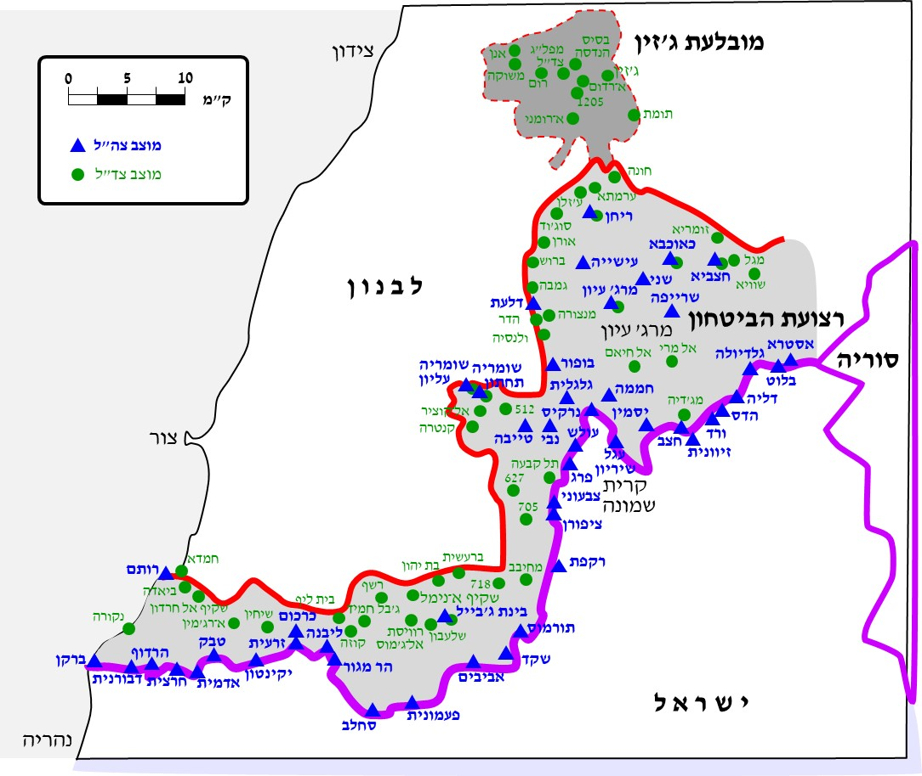
פריסת צה"ל
מוצבים בנקודות שולטות
סד"כ סדיר מצומצם
גיבוי לפריסת צד"ל

Slide 9
אירועים מרכזיים (1)
בשנים הראשונות – פעילות אויב מוגבלת
בעיקר נגד צד"ל
הביא למאמץ מוצלח לשיפור כושרו המבצעי של צד"ל, שהתאושש (1987–1990)
התגברות פח"ע משנת 1986, הביאה למבצעי תגובה של צה"ל:
'חוק וסדר' – פשיטה על מחנה חיזבאללה במיידון, מאי 1988
'כחול וחום' – פשיטה על מפקדת אחמד ג'יבריל בנועיימה, דצמבר 1988
לחימה בין אמל לחיזבאללה – מאי 1998 עד נובמבר 1990
משנת 1990 – חיזבאללה חוזר לזירה ומבסס הגמוניה בדרום הלבנון:
צה"ל הגביר היערכותו, כגיבוי לצד"ל
הסלמה – ירי רקטי על ישראל
כתגובה יצא צה"ל למבצע 'דין וחשבון' – פעילות נרחבת כנגד חיזבאללה ויעדים פלסטיניים, יולי 1993
המבצע הסתיים ב'הבנות' בע"פ, שתחמו את העימות והיו אמורות למנוע ירי על ישראל

Slide 10
אירועים מרכזיים (2)
בשנת 1995 חדל צה"ל לראות הפעילות כבט"ש, והחל לראותה כלחימה לכל דבר
שיפור מודיעין, הרחבת שת"פ עם חיל האוויר, הקמת יחידת אגוז
הישגים מוגבלים, אם כי חיזבאללה נדחק בהדרגה מעמדות בשטחים שולטים לעומק לבנון
הבנות 'דין וחשבון' נשחקו בהדרגה, והתגבר ירי רקטי על ישראל
כתגובה יצא צה"ל למבצע 'ענבי זעם' – פעילות משולבת רחבת היקף כנגד חיזבאללה ולבנון, אפריל 1996
אירוע כפר כנא – אש ארטילרית פגעה בשוגג בכ־100 אזרחים לבנונים שחיפשו מחסה במחנה או"ם
בתיווך ארה"ב הושג הסכם הבנות שהיה אמור למנוע פגיעה באזרחים לבנוניים וישראליים
רצועת הביטחון לא שקטה, והבנות 'ענבי זעם' קרסו
צד"ל נסוג ממובלעת ג'זין, יוני 1999

Slide 11
אירועים מרכזיים (3)
כתגובה יצא צה"ל למבצע 'רפואה חליפית' – תקיפות מסיביות של חיל האוויר כנגד יעדי חיזבאללה ומטרות תשתית ברחבי לבנון, יוני 1999
'מאזן הרתעה' בין חיזבאללה לצה"ל
חיזבאללה עובר לטקטיקה של 'ירי מנגד' כלפי כוחותינו
פצמ"רים, נ"ט
כשלו שיחות עם סוריה להשגת הסדר מדיני שיאפשר פינוי צה"ל, תוך שמירה על ביטחון הצפון
בעקבות ירי על ישראל יצא צה"ל למבצע 'לפיד איתן' – תקיפות חיל אוויר על מפקדות חיזבאללה ויעדי תשתית לבנוניים, פברואר 2000
הממשלה החליטה על נסיגה מרצועת הביטחון באופן חד־צדדי –מרץ 2000

Slide 12
אירועים מרכזיים (4)
שרשרת אירועים הביאה להקדמת נסיגת צה"ל:
פגיעה בשוגג ב־14 אזרחים לבנוניים ב־3 במאי 2000
ירי רקטות על אצבע הגליל
תקיפות חיל האוויר
ירי רקטות על הגליל המערבי וקריית שמונה
צה"ל פינה את רצועת הביטחון בליל 22־23 במאי 2000:
מהלך טקטי מפתיע ומהיר, בלילה אחד
מוצבי צה"ל פוצצו בליל הפינוי
ריחן, עישייה, שריפה, שני, דלעת, בופור, גלגלית, כרכום
חצביא, מרג' עיון ובינת ג'בייל לא פוצצו, כדי לא לפגוע באוכלוסייה לבנונית
צד"ל 'התפוגג'. נשקו וציודו נפלו בידי חיזבאללה
עשרה מוצבי צד"ל הושמדו בתקיפה אווירית
כ־6,000 לוחמי צד"ל ובני משפחותיהם מצאו מקלט בישראל

Slide 13
תקופות ואירועים
30 ספט' 1982: נסיגת צה"ל ממערב ביירות והתייצבות בהרי השוף
שיפור ביצורים, פעילות יזומה והרחבת פעילות
חיל האוויר
ספירה לאחור
מביטחון שוטף למלחמת גרילה
חזרת החיזבאללה
שנים ראשונות
10 ספט' 1983: היערכות צה"ל בקו נהר האוואלי
25 מאי 2000: פינוי רצועת הביטחון והתייצבות צה"ל בגבול הבין־לאומי
10 יוני 1985: היערכות צה"ל ברצועת הביטחון
8–9 פבר' 2000: לפיד איתן
11–27 אפר' 1996: ענבי זעם
25–31 יולי 1993: דין וחשבון
8–9 דצמ' 1988: כחול וחום
24–25 יוני 1999: רפואה חליפית
16 פבר' 1992: חיסול מוסאווי
2–4 במאי 1988: חוק וסדר
2000
1999
1998
1997
1996
1995
1995
1993
1992
1991
1990
1989
1988
1987
1986
1985
1984
1983
1982
3–11 ינו' 2002: ועידת שפרדסטאון
1998: שיחות חשאיות עם סוריה
20 אוג' 1993: הסכם אוסלו
2 אוג' 1990 עד 28 פבר 1992: מלחמת המפרץ
9 דצמ' 1987: אינתיפאדה
28 ספט' 1995: הסכם הביניים

Slide 14
הלחימה: סיכום
מלחמת התשה בלתי פוסקת במשך שנים – אתגר מהותי לצה"ל
שוויון מעיק: חיזבאללה לא יכול לסלק את צה"ל. צה"ל לא מעוניין לכבוש שוב את לבנון
מבצעי 'דין וחשבון' ו'ענבי זעם' לא שינו את קיפאון ההתשה
ב־18 שנות המערכה היו לצה"ל כ־187 הרוגים וכ־919 פצועים
צה"ל הגיע להישגים רק לאחר שינוי מהותי בטקטיקות הלחימה – גרילה כנגד גרילה
למדנו בדרך קשה כי צבא נייח המקיים שגרה מעמדות מבוצרות הוא מטרה קלה לארגון גרילה בלתי נראה
ההישגים הטקטיים של צה"ל לא הכריעו את חיזבאללה – ארגון גרילה, לומד במהירות
מתחילת שנות התשעים לא מילאה רצועת הביטחון את ייעודה להגנה על יישובי הצפון, אך מדינת ישראל סברה שהפתרון יהיה הסדר עם סוריה
ישראל ביצעה צעד חד־צדדי רק לאחר שנואשה מהגעה להסדר מדיני

Slide 15
שר הביטחון, שאול מופז:
"המלחמה בלבנון לא זכתה לאותות ולשירי הלל ולא תמיד קיבלה תמיכה ציבורית מהעורף. ואולם הלחימה הייתה רצופה מעשי גבורה וגילויי תושייה של מפקדים וחיילים.
ההתמודדות עם לוחמת גרילה לאורך זמן מורכבת מאין כמוה. אין בה ניצחונות בזק מפוארים ואין בה הכרעה מהירה וחדה. לכן תבעה המלחמה בלבנון אורך רוח, תחכום ואומץ.
לצד הישגים והצלחות ידענו גם תקלות, אסונות וכישלונות כואבים. למדנו הרבה, הפקנו לקחים, והניסיון הרב שרכש צה"ל משמש אותו במשימותיו כיום".

